Slide 1


Slide 2


Slide 3
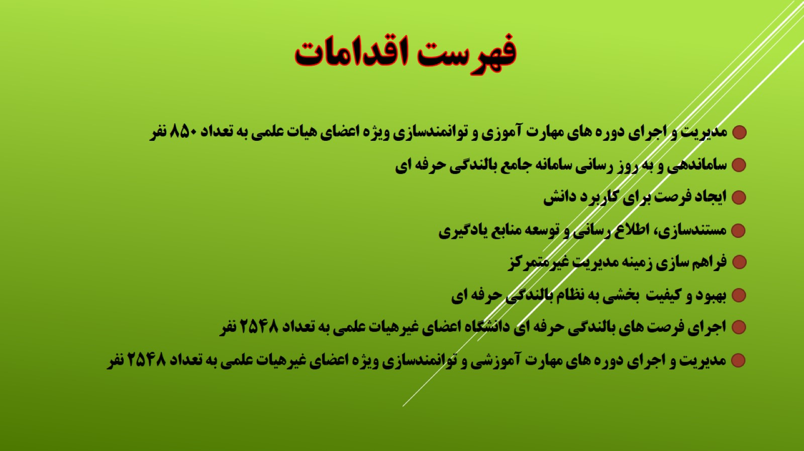

Slide 4
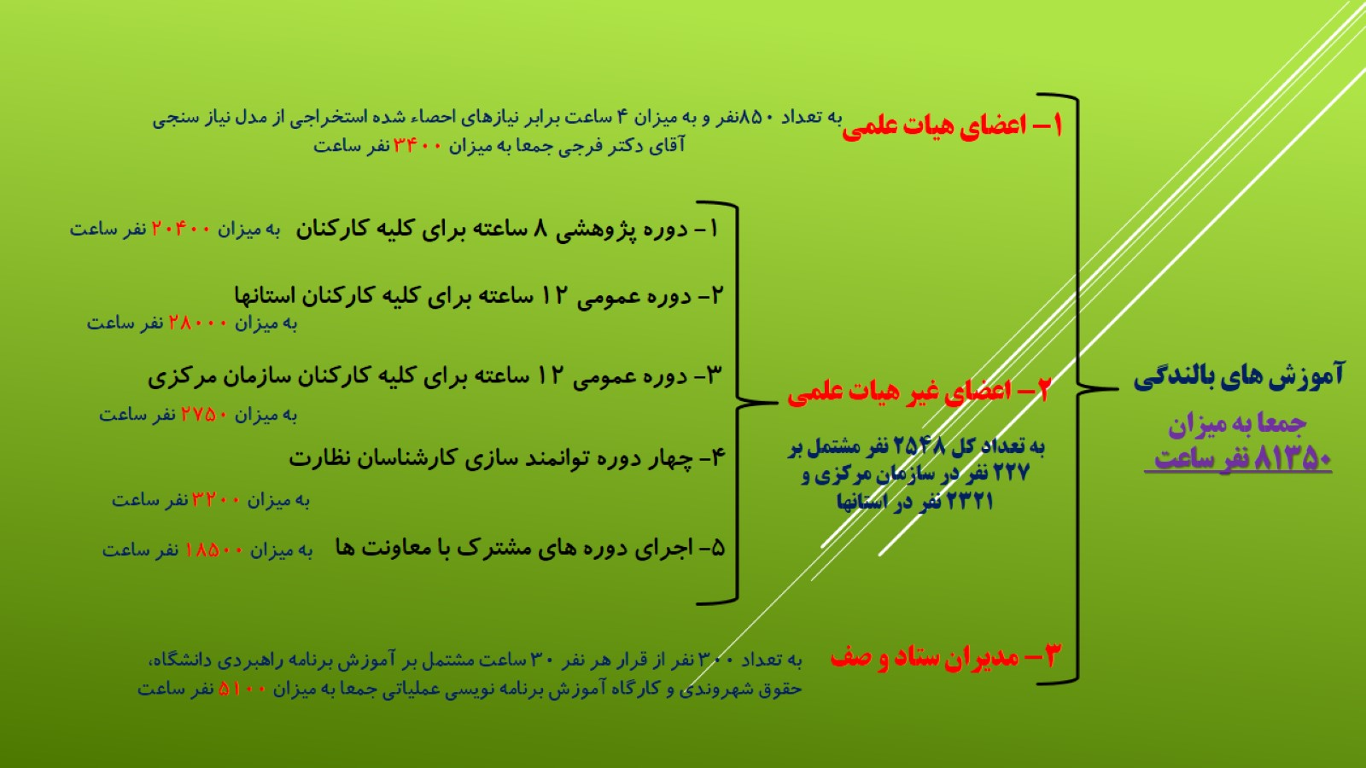

Slide 5
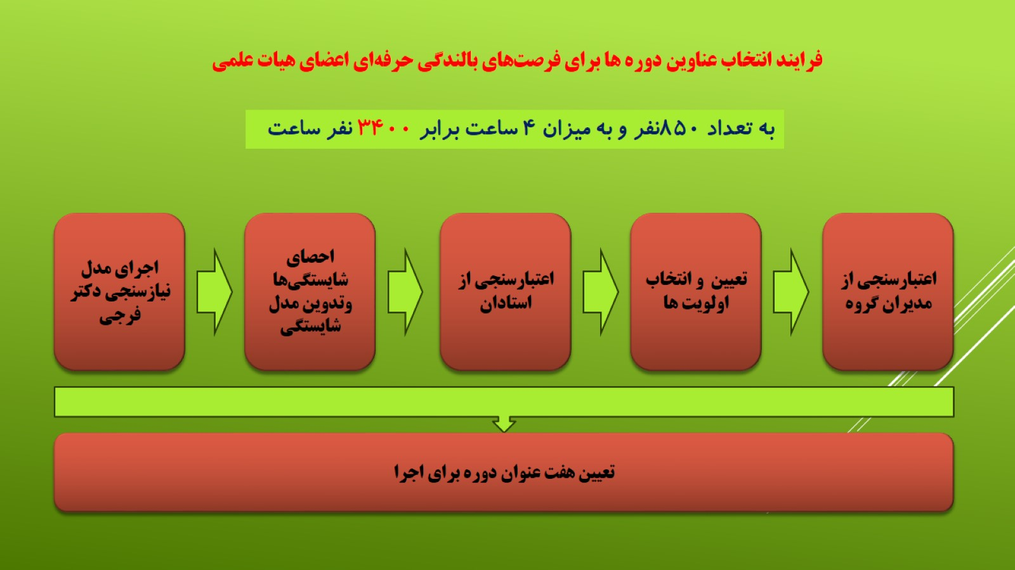

Slide 6
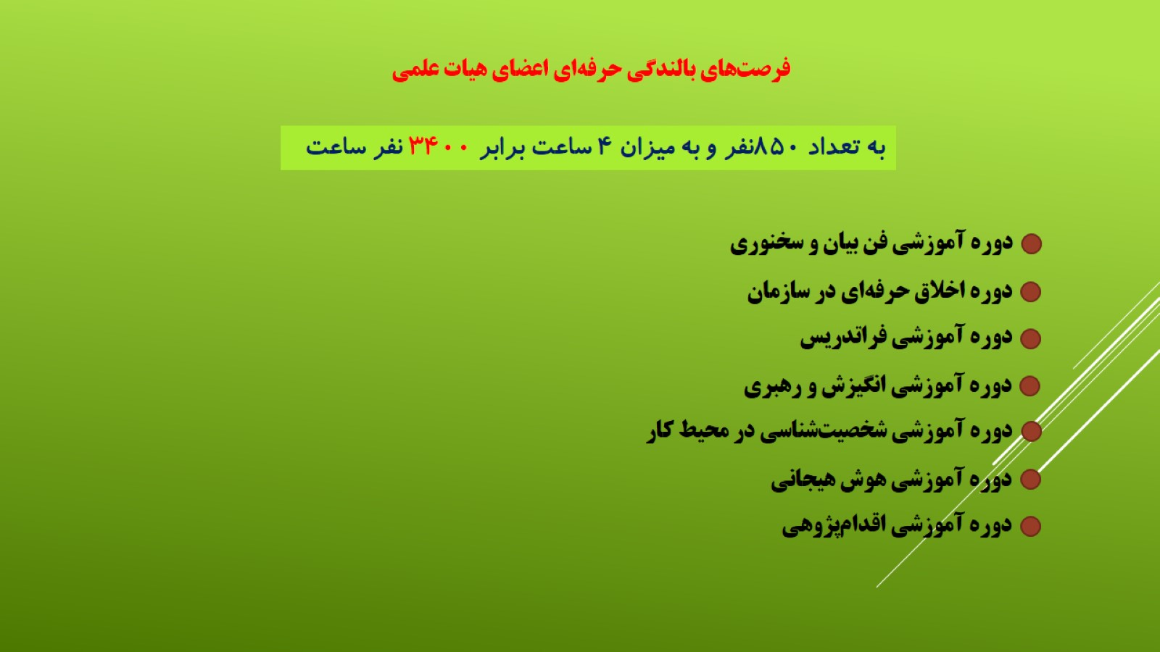

Slide 7
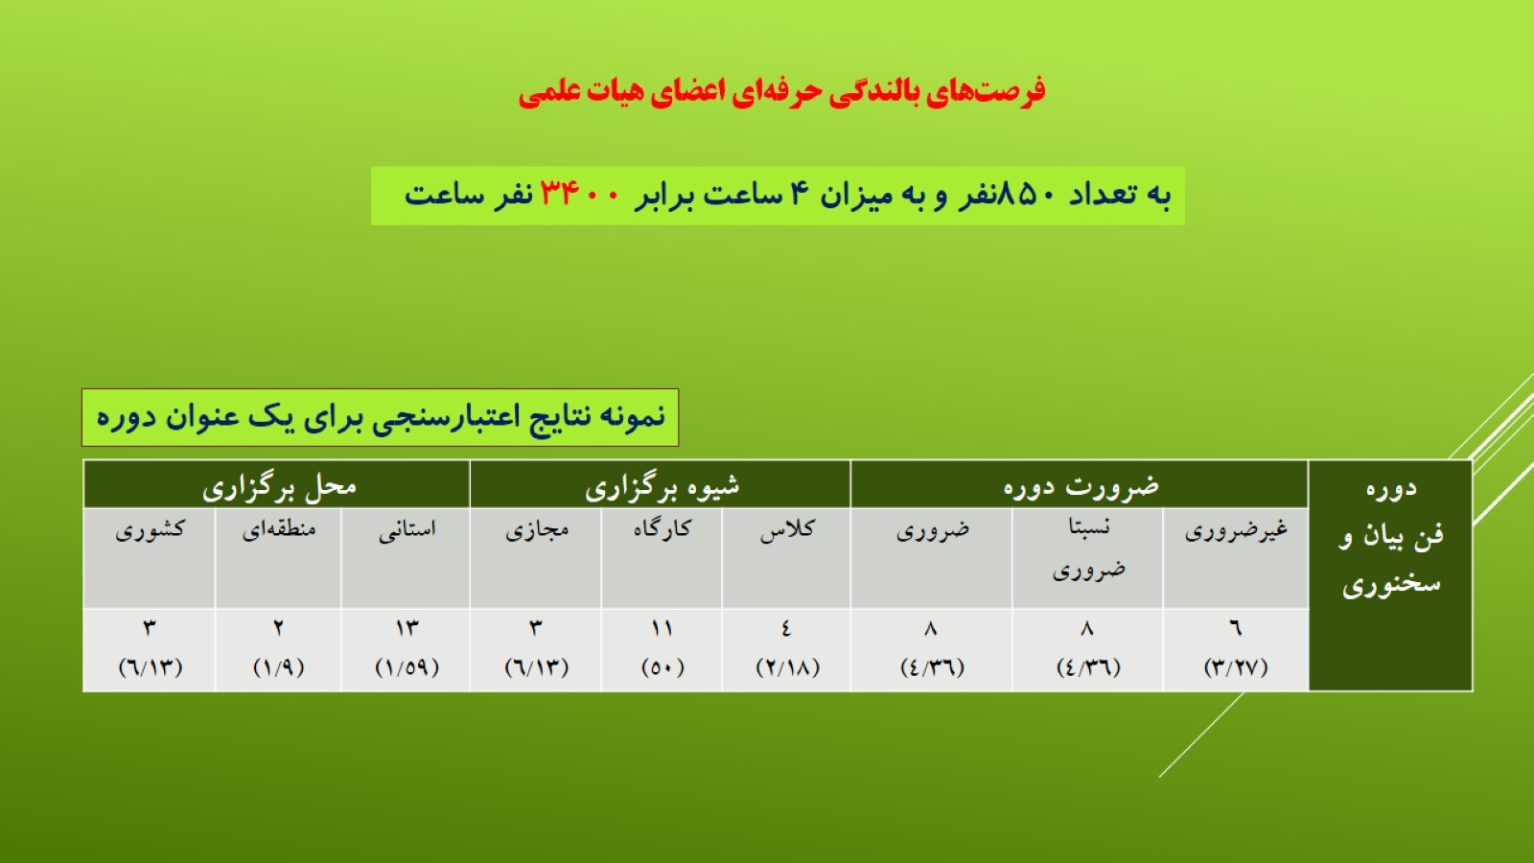

Slide 8
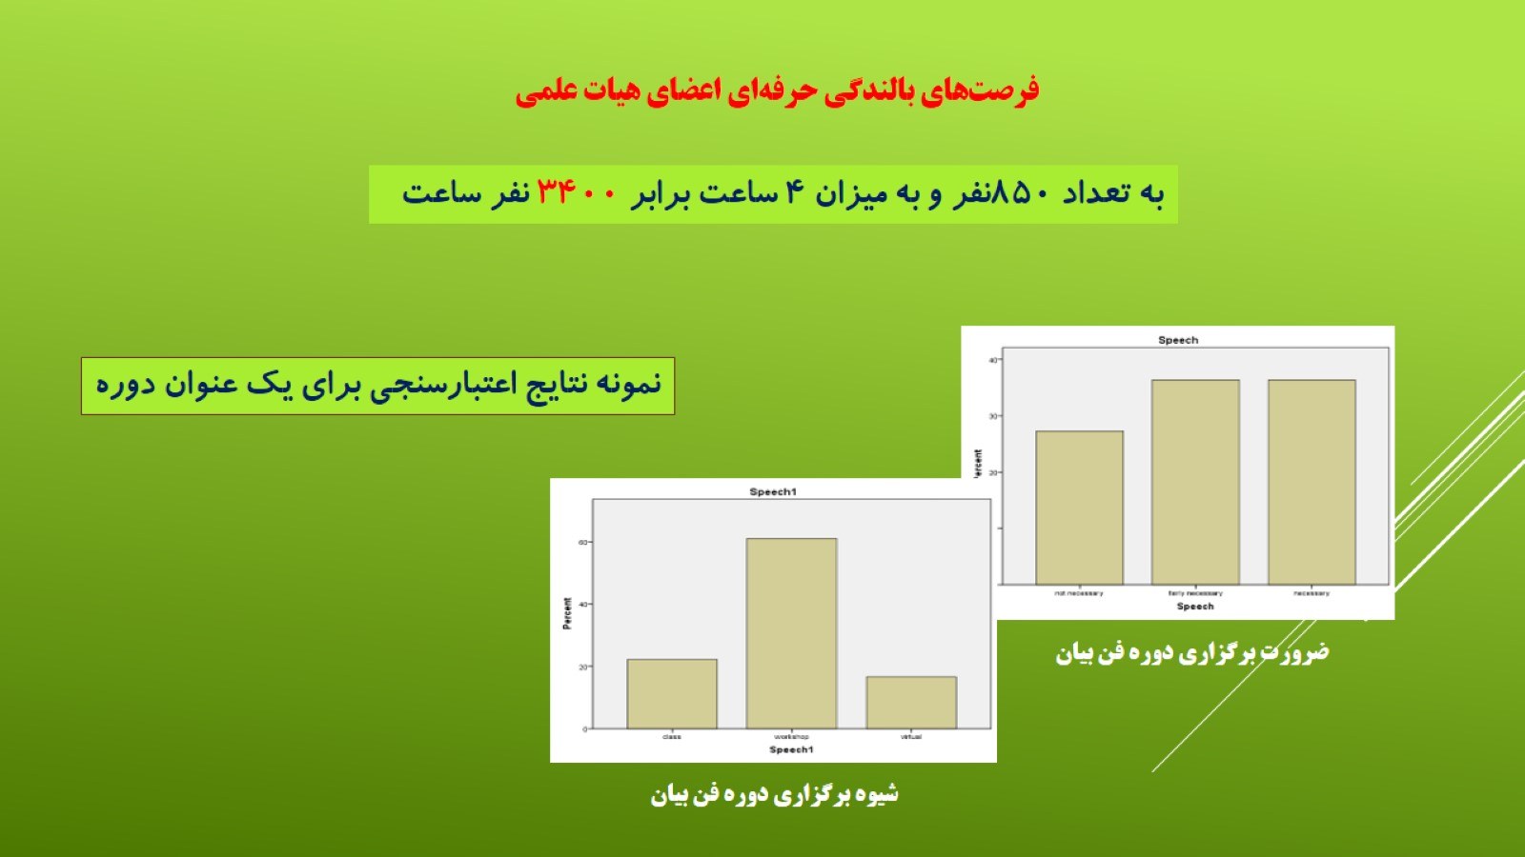

Slide 9
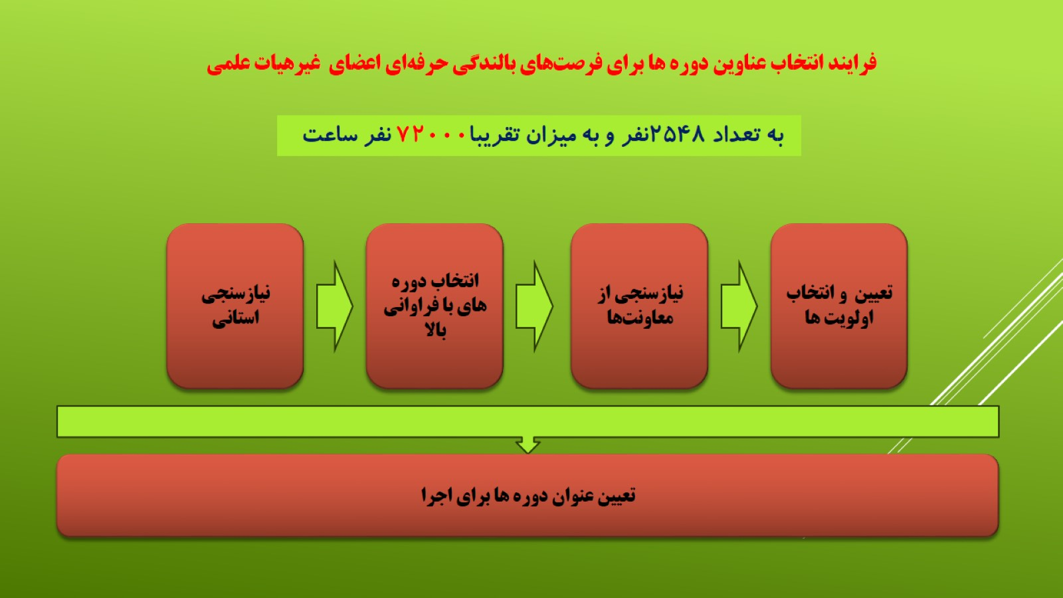

Slide 10
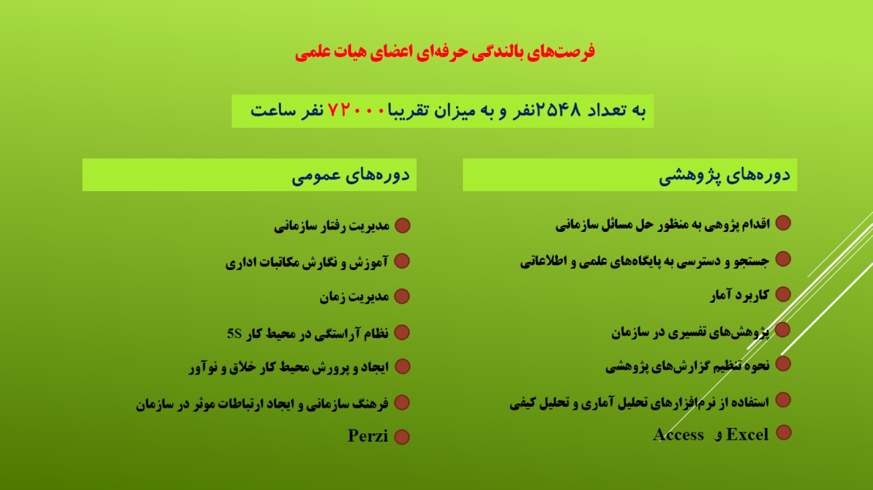

Slide 11


Slide 12

نامه‌ی بالندگی

Slide 13
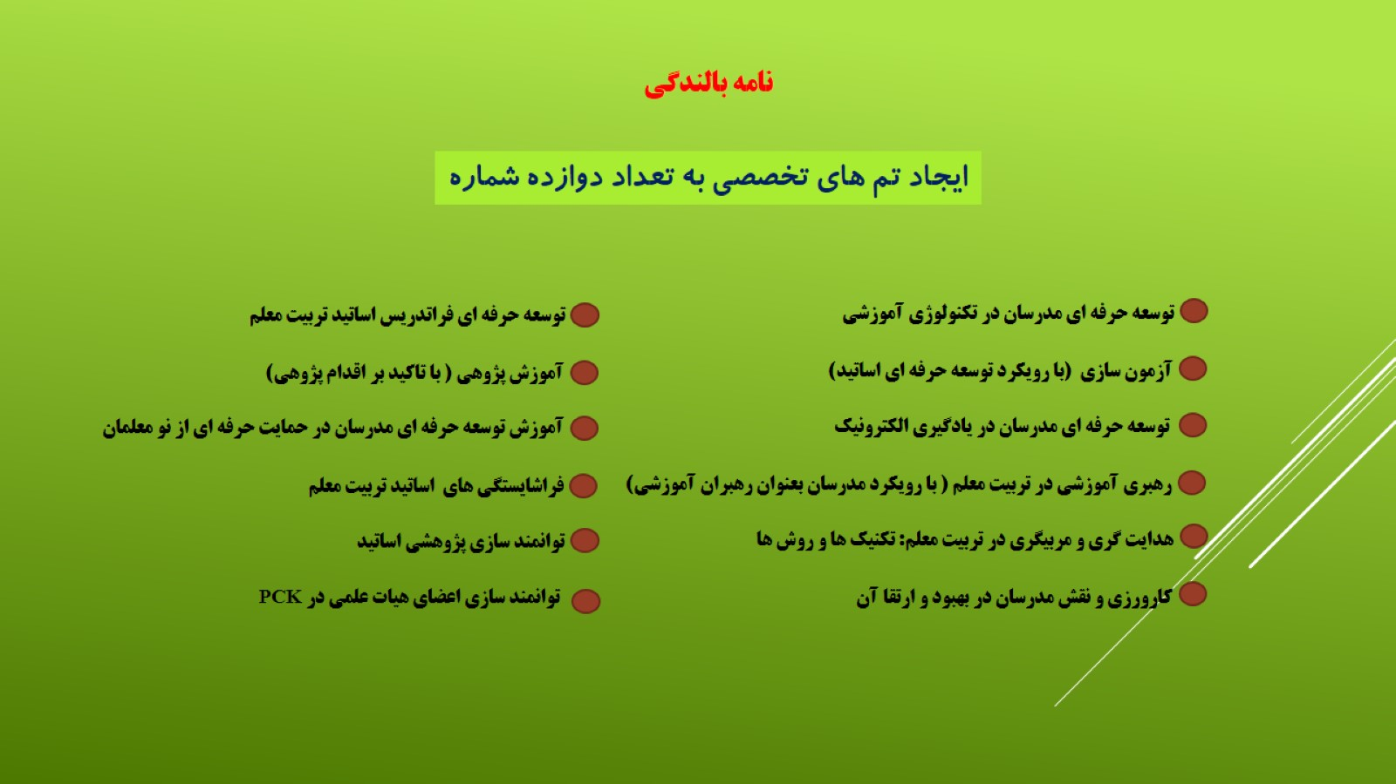

Slide 14
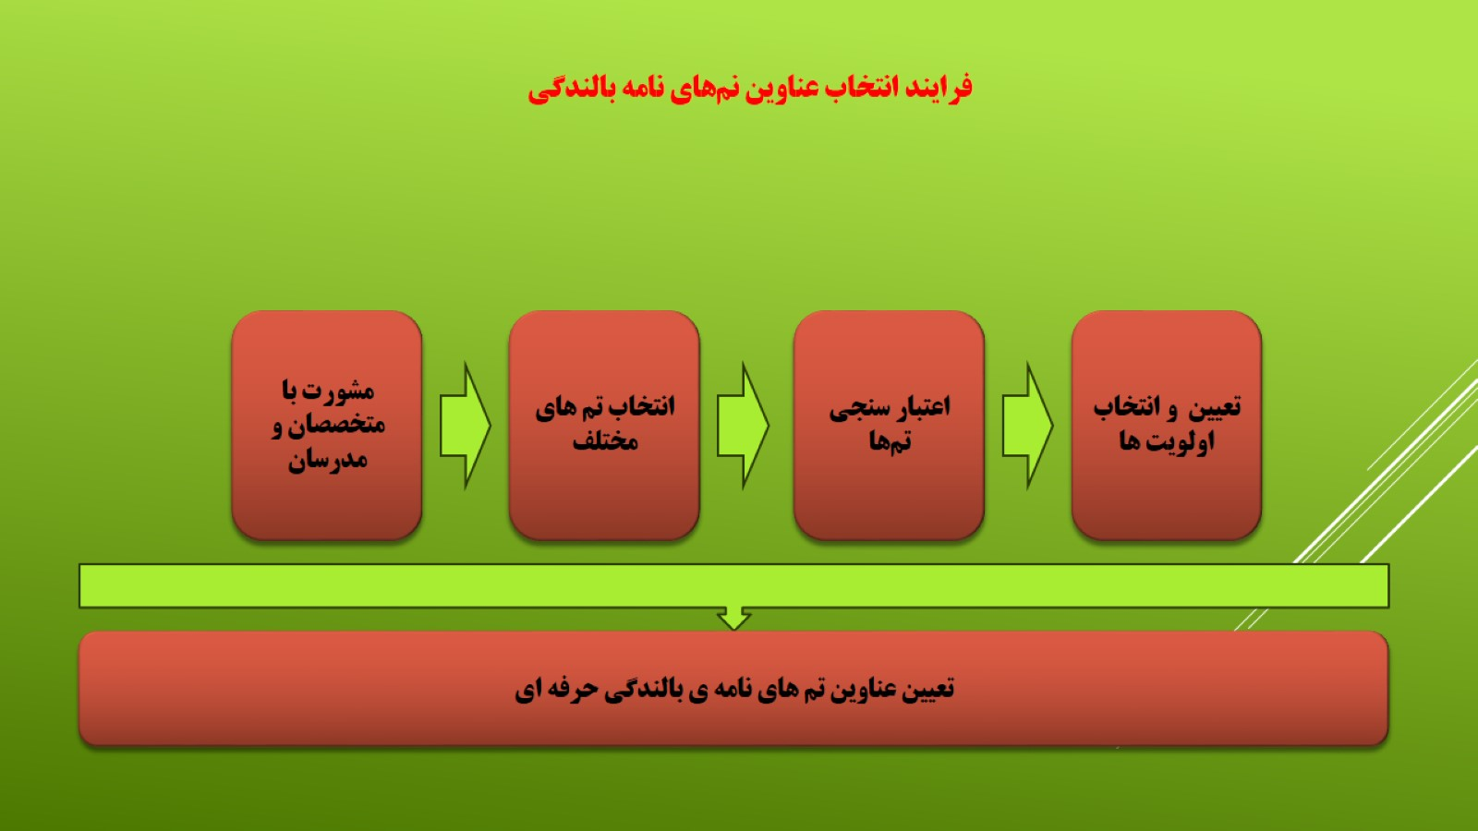

Slide 15

توزیع بودجه ی بالندگی حرفه ای میان استان ها

Slide 16
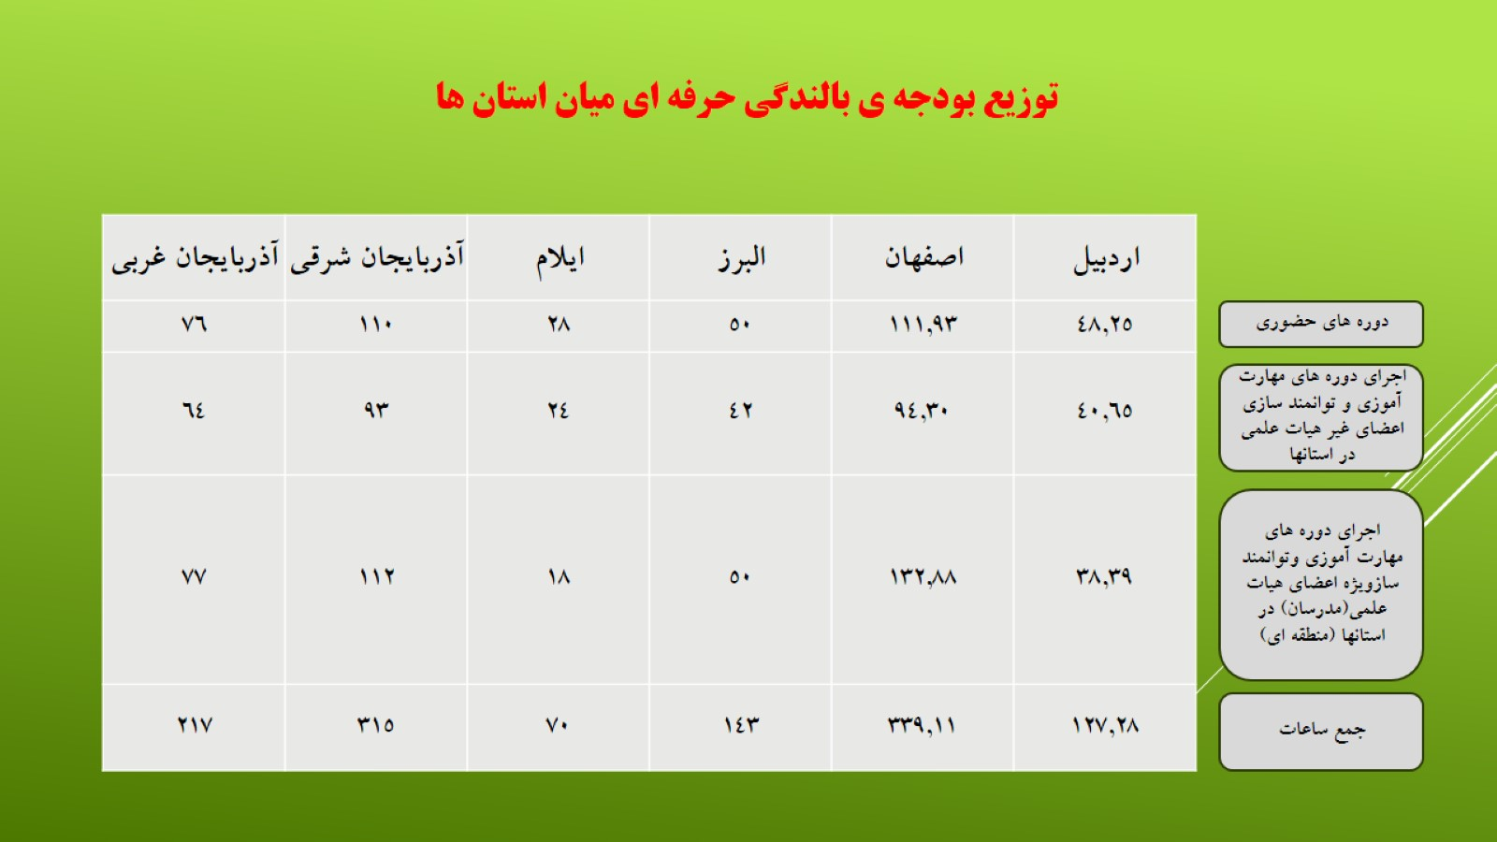
توزیع بودجه ی بالندگی حرفه ای میان استان ها

Slide 17
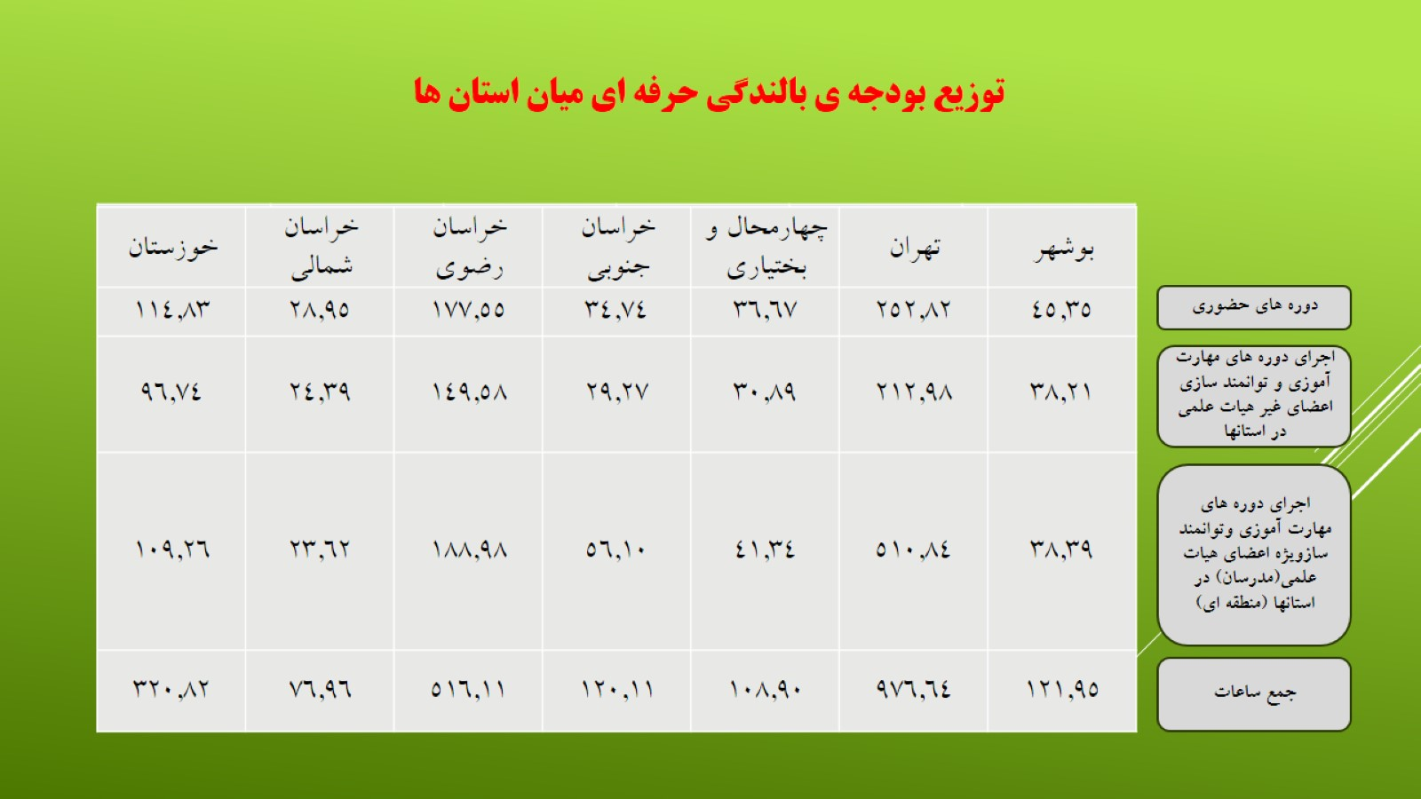
توزیع بودجه ی بالندگی حرفه ای میان استان ها

Slide 18
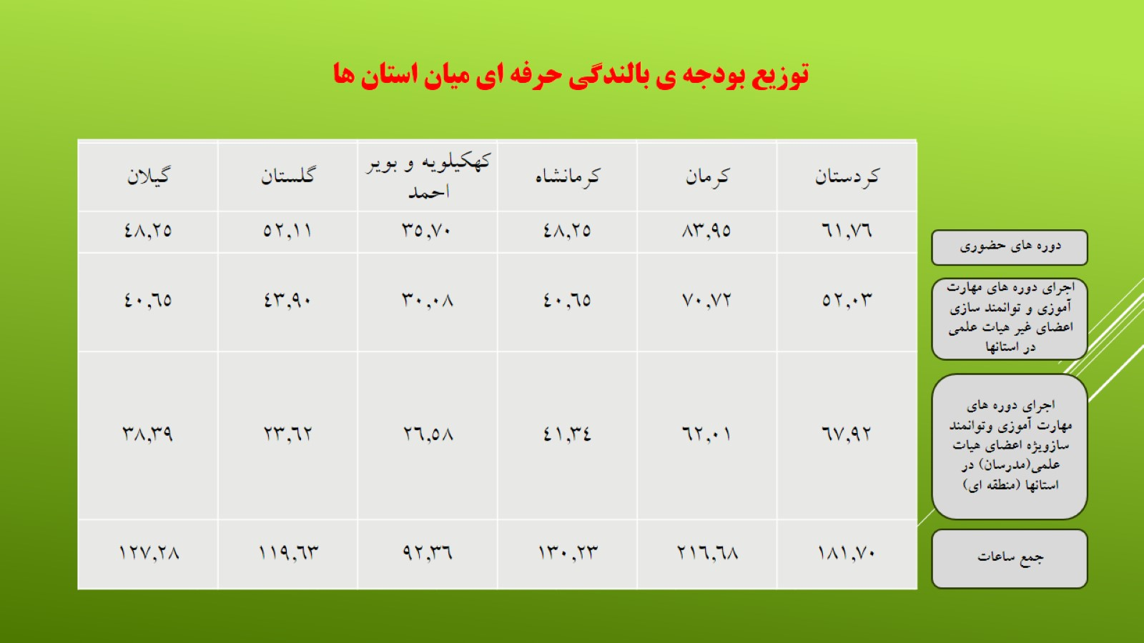
توزیع بودجه ی بالندگی حرفه ای میان استان ها

Slide 19
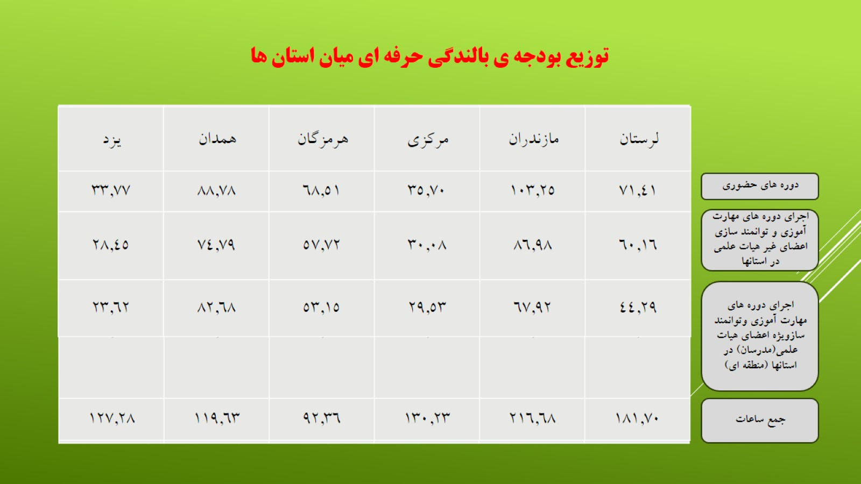
توزیع بودجه ی بالندگی حرفه ای میان استان ها

Slide 20

احصای معیارهای پذیرش گواهینامه‌های درون و برون سازمانی

Slide 21

احصای معیارهای پذیرش گواهینامه‌های درون و برون سازمانی

Slide 22

احصای معیارهای پذیرش گواهینامه‌های درون و برون سازمانی

Slide 23
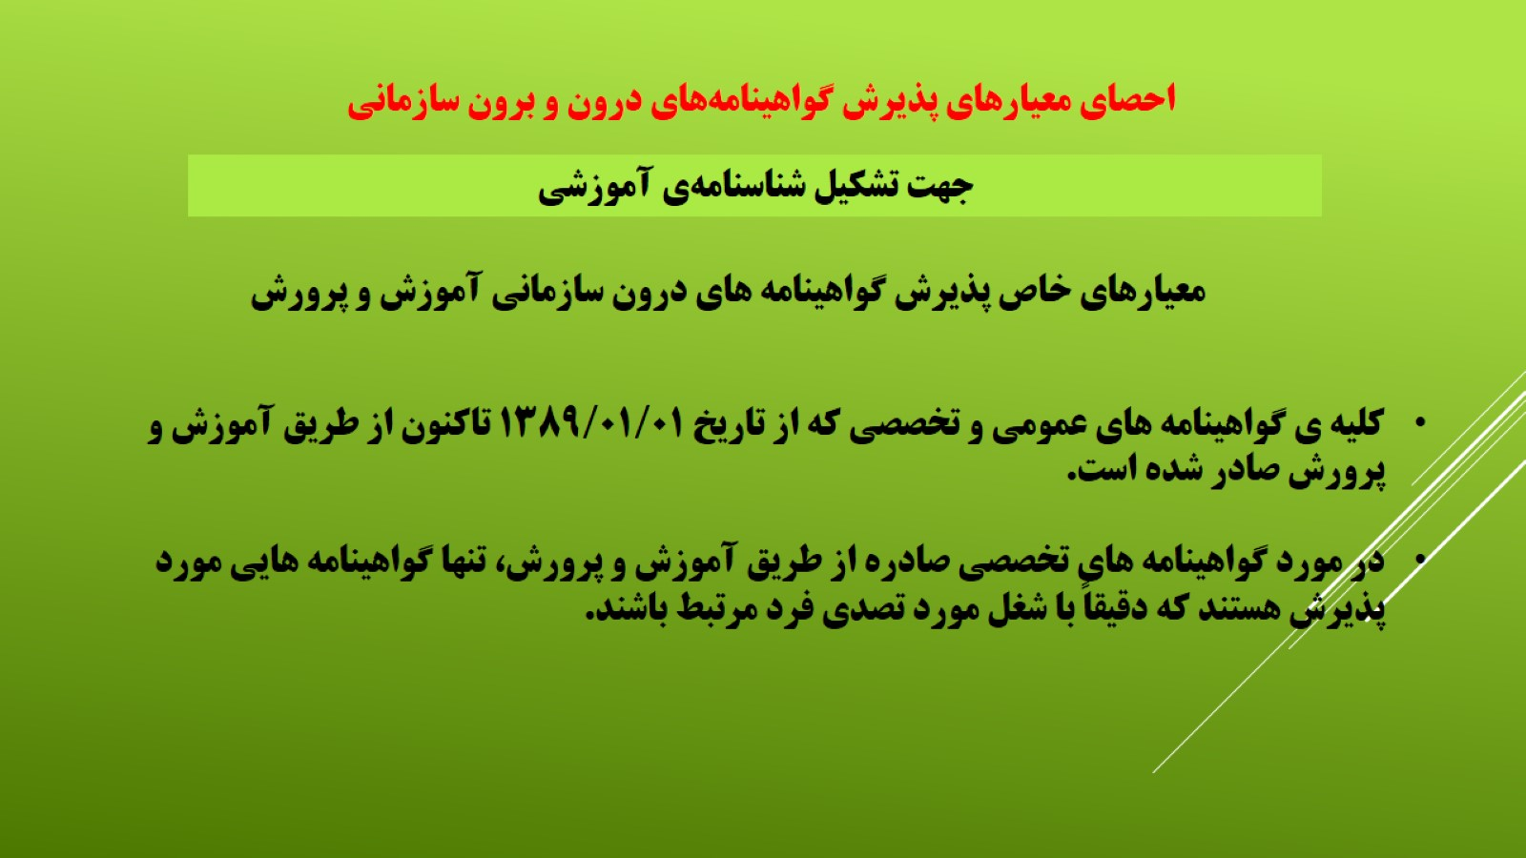
احصای معیارهای پذیرش گواهینامه‌های درون و برون سازمانی

Slide 24
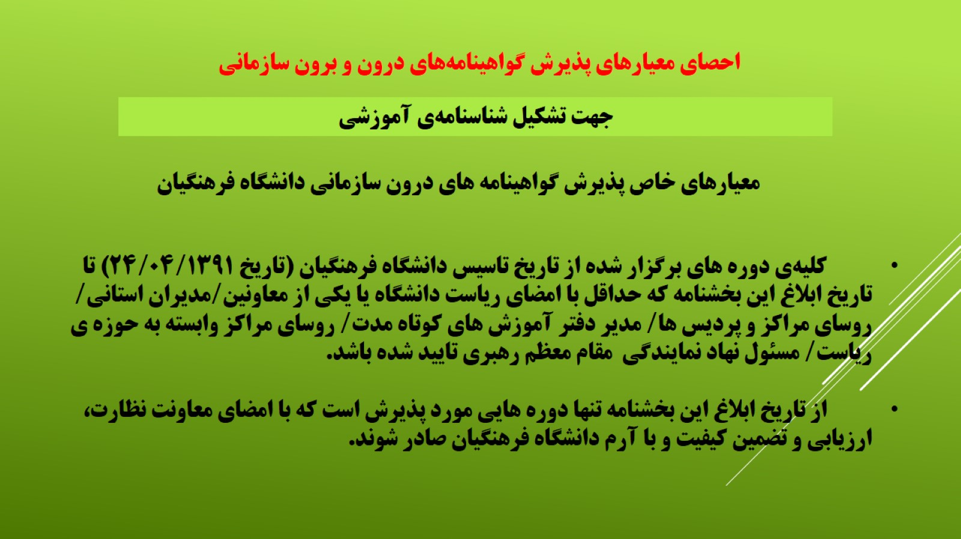
احصای معیارهای پذیرش گواهینامه‌های درون و برون سازمانی

Slide 25
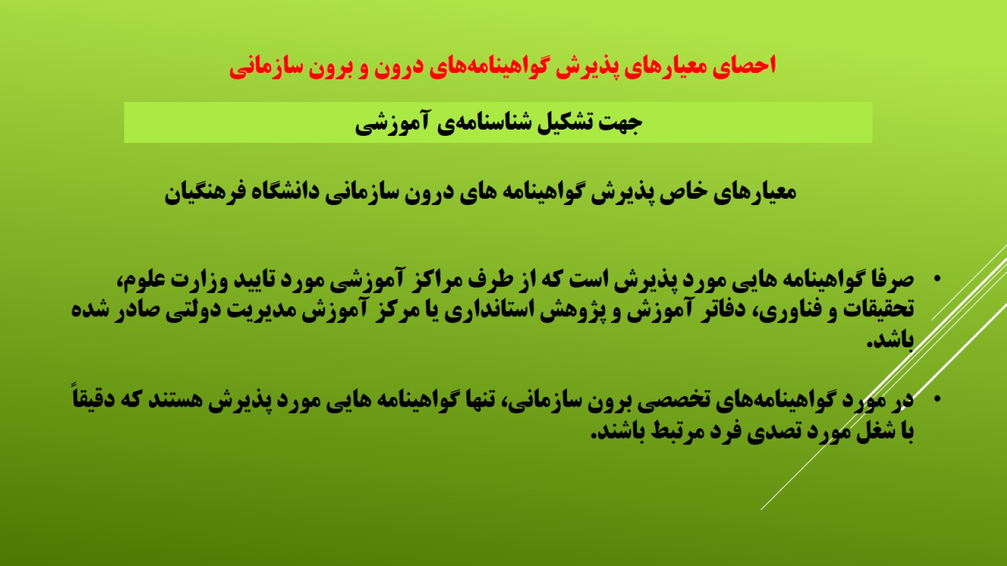
احصای معیارهای پذیرش گواهینامه‌های درون و برون سازمانی

Slide 26

بومی سازی و آموزش سامانه‌ی جامع بالندگی حرفه‌ای

Slide 27
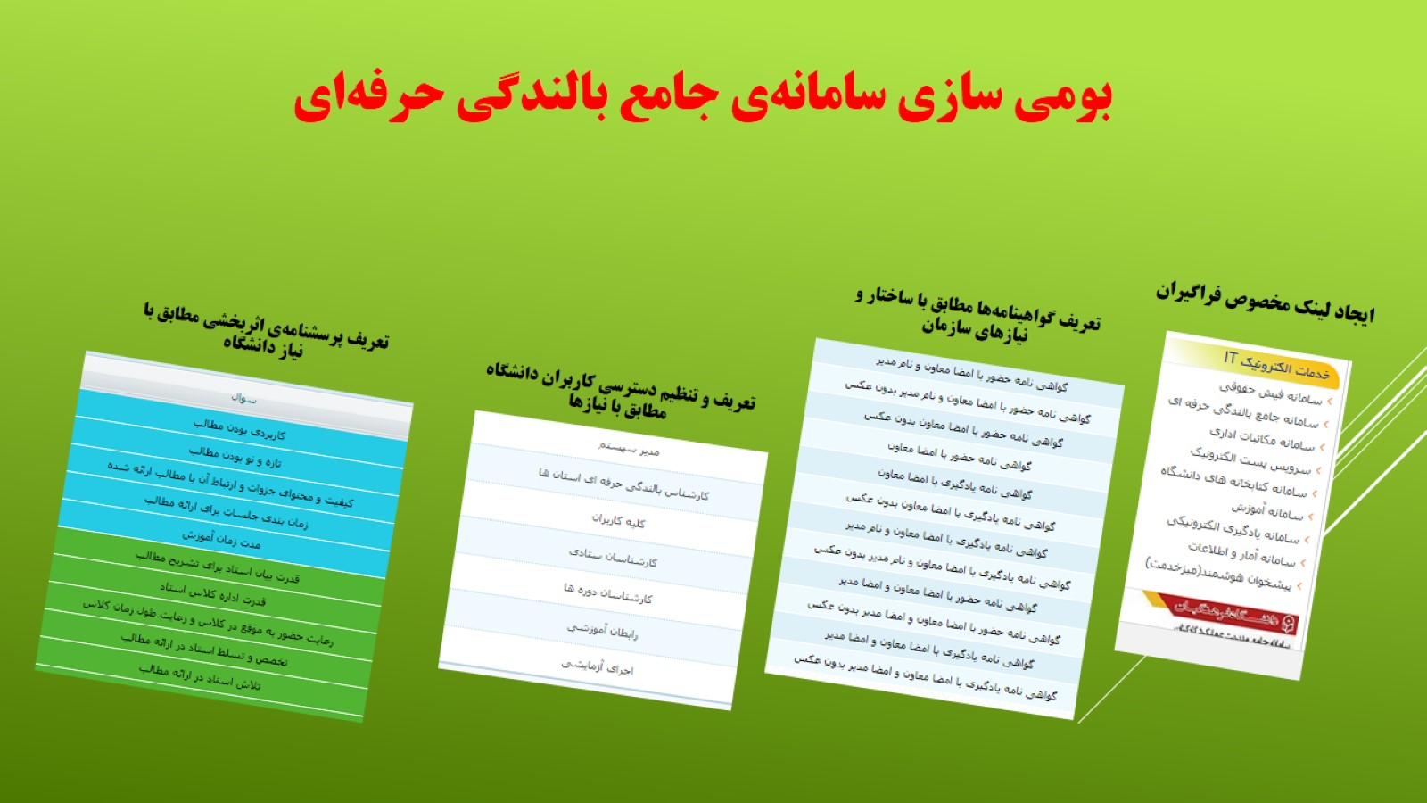
بومی سازی سامانه‌ی جامع بالندگی حرفه‌ای

Slide 28
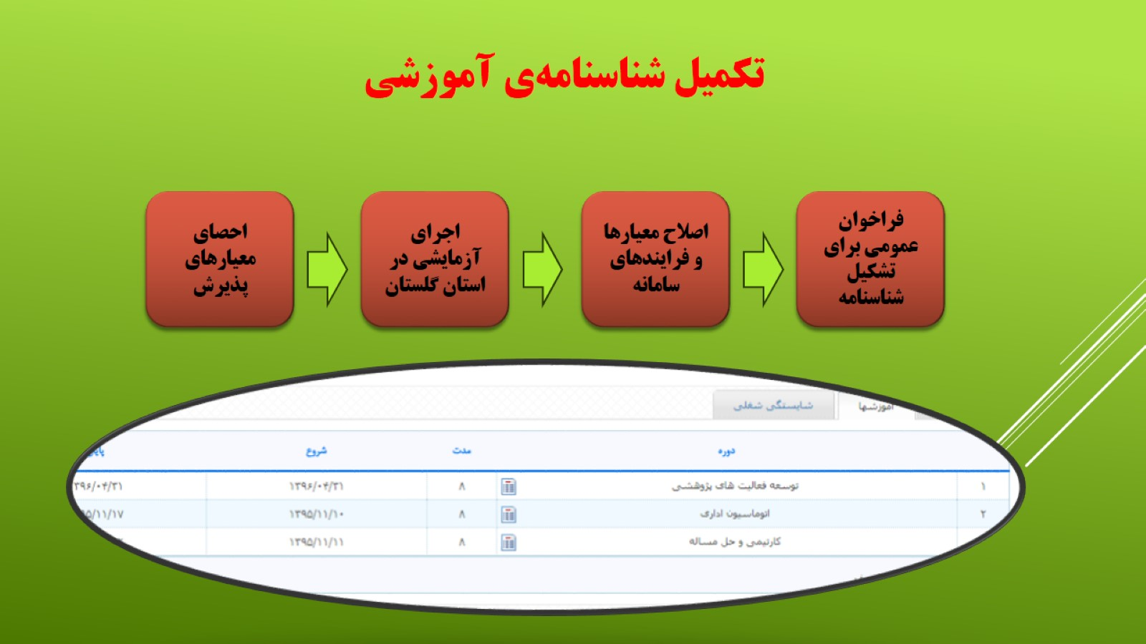
تکمیل شناسنامه‌ی آموزشی

Slide 29

طراحی و تولید نرم‌افزار آموزش سامانه‌ی جامع بالندگی حرفه‌ای به صورت در دسترس، فراگیر و تکرار پذیر

Slide 30

جشنواره‌ی آوای ایده

Slide 31

نمونه آواچه‌ی تولید شده

Slide 32

انجام فعالیت ارزیابی اثر بخشی دوره ها با همکاری کارشناسان محترم نظارت

Slide 33


Slide 34

پایان

